Slide 1

Государственный комитет Республики Карелия по развитию информационно-коммуникационных технологий
Промежуточные результаты реализации региональной целевой программы
«Информатизация Республики Карелия» на 2008-2012 годы
С.А. Жданович
Заместитель Председателя Государственного комитета

Slide 2
Региональная целевая программа утверждена Постановлением Законодательного собрания РК от 17.04.2008 №860-IV ЗС
23 проекта РЦП «Информатизация Республики Карелия» на 2008-2012 годы
Государственный комитет РК по развитию ИКТ
8 проектов
Министерство здравоохранения и социального развития
6 проектов
2 проекта
Министерство экономического развития
Министерство по природопользованию и экологии
4 проекта
Другие ОИВ
3 проекта

Slide 3
Отчет за период январь – сентябрь 2011 года
Программой на реализацию проектов в 2011 году предусмотрено финансирование в размере 27512,2 млн. руб.
В целом обеспечено финансирование Программы на сумму 6,975 млн. руб., что составляет 25,3% от плановых значений

Slide 5
Объемы финансирования Программы по годам в млн. руб.

Slide 6
Оценка достижения плановых показателей

Slide 7
Единая система электронного документооборота
Распоряжением Правительства Республики Карелия №650 от 09.11.2011 года утверждена рабочая группа по развитию единой системы электронного документооборота и делопроизводства в органах исполнительной власти
Республики Карелия.
Деятельность рабочей группы направлена на выполнение мероприятий Региональной целевой программой «Информатизация Республики Карелия» на 2008 - 2012 годы по развертыванию единой системы электронного документооборота и делопроизводства в органах исполнительной власти Республики Карелия, а также на реализацию Плана мероприятий по развитию информационного общества и формированию электронного правительства в Республике Карелия на 2010-2012 годы.

Slide 8
Единая система электронного документооборота
2008
Администрация Главы РК
Министерство экономического развития РК
2011
Государственный правовой комитет РК
Государственный контрольный комитет РК
2011
установка и настройка программного обеспечения системы «ДЕЛО» на 62 рабочих местах в 19-ти органах государственной власти Республики Карелия
Министерство финансов РК
Министерство образования РК

Slide 9
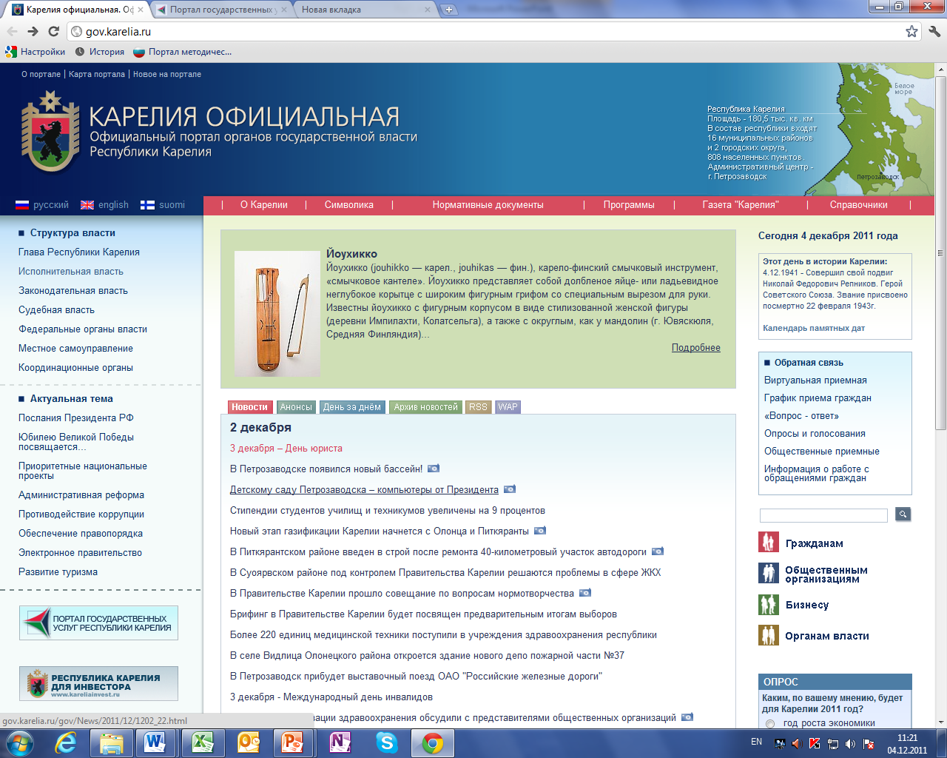

Slide 10
Развитие и сопровождение официального портала органов государственной власти РК
Статистика обращений в Единую виртуальную приемную органов исполнительной власти
Общий объем документов на портале
Статистика посещаемости
Перевыполнение плановых показателей в среднем на 289 %

Slide 11
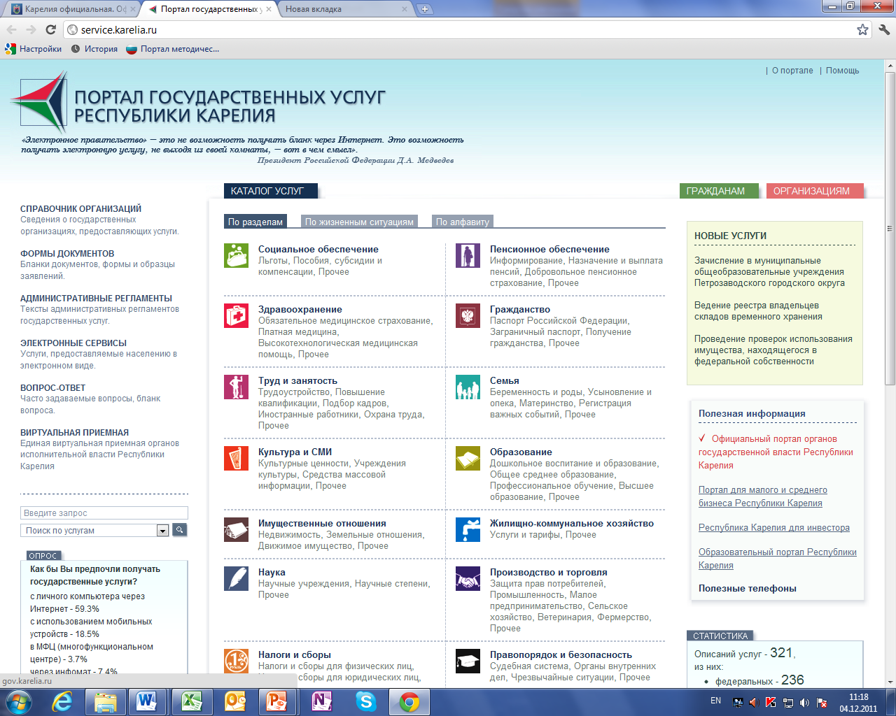

Slide 12
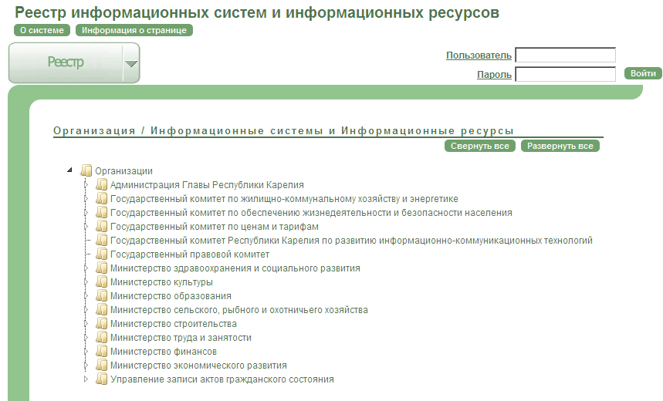
Реестр государственных информационных ресурсов Республики Карелия

Slide 13
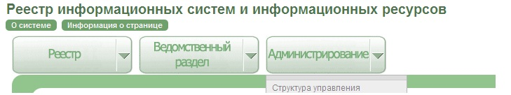
информационно-аналитическое обеспечение проведения государственной политики в области информатизации в Республике Карелия;
исполнение закона о государственных электронных ресурсах Республики Карелия от 26.03.2007 № 1066-ЗРК;
информационная поддержка при оценке развития информационных технологий в Республике Карелия;
информационно-аналитическое обеспечение проведения государственной политики в области информатизации в Республике Карелия;
информационно-аналитическое обеспечение управленческих решений, принимаемых в республике в сфере ИКТ;
информационно-аналитическое обеспечение реализации региональной информатизации.

